Slide 1
Penyusunan Perencanaan Peningkatan Mutu di Satuan Pendidikan
2022

Slide 2





Profil Pendidikan akan dimanfaatkan sebagai sumber utama agar perencanaan berbasis data sesuai masalah yang dihadapi satuan pendidikan
Instrumen evaluasi layanan
Profil Pendidikan
Evaluasi Internal
Refleksi diri satuan pendidikan
dan Pemda
Perbaikan berkesinambungan
Rencana peningkatan mutu pendidikan
Pelaksanaan peningkatan mutu

Slide 3
Langkah selanjutnya adalah menentukan solusi yang paling efektif dan efisien guna mengatasi akar masalah yang telah diidentifikasi
No | Masalah | Akar Permasalahan | Alternatif Solusi | Solusi Terpilih
1 | Rata - rata kemampuan pedagogik guru kurang | Minimnya pelatihan bagi guru karena tidak tersedia alokasi anggaran pengembangan guru | Menyediakan anggaran melalui efisiensi anggaran lainnya Menerapkan team teaching untuk meningkatkan kualitas proses pembelajaran (tidak butuh anggaran) Mendorong guru untuk aktif di KKG/MGMP (tidak butuh anggaran) | Menerapkan team teaching untuk meningkatkan kualitas proses pembelajaran (tidak butuh anggaran)
2 | Minat membaca siswa rendah | Membaca belum menjadi budaya | Melengkapi fasilitas literasi di perpustakaan Membuat pojok baca di tiap sudut kelas Melaksanakan program gemar membaca setiap minggu | Melaksanakan program gemar membaca setiap minggu

Slide 4
Rencana aksi harus disusun sebagai pedoman pelaksanaan program
Terdapat 6 komponen dalam menyusun lini masa rencana aksi
Komponen:
Deskripsi yang jelas tentang tujuan yang ingin dicapai serta indikator keberhasilannya
Tugas/langkah yang perlu dilakukan untuk mencapai tujuan
Orang - orang yang akan bertugas melaksanakan setiap tugas
Kapan tugas - tugas ini akan diselesaikan (tenggat waktu dan pencapaian)
Sumber daya yang dibutuhkan untuk menyelesaikan tugas
Langkah - langkah untuk mengevaluasi kemajuan
Rencana Aksi
Lini Masa Peningkatan mutu

Slide 5
Berikut logic model untuk menetapkan program kerja atau rencana aksi
PROBLEMS / NEEDS
Pendekatan ini mengaitkan antara kinerja yang ingin dicapai proses/aktivitas dan sumber daya (input) yang akan dilakukan oleh satuan pendidikan
Hasil pembangunan yang diperoleh dari pencapaian outcome
Apa yang ingin diubah
IMPACT / DAMPAK
Manfaat yang diperoleh dalam jangka menengah untuk penerima manfaat tertentu sebagai hasil dari output
Apa yang ingin dicapai
OUTCOME / HASIL
OUTPUT / KELUARAN
Produk/barang/jasa akhir yang dihasilkan
Apa yang dihasilkan (barang) atau dilayani (jasa)
Proses/kegiatan menggunakan input untuk menghasilkan output yang diinginkan
Apa yang dikerjakan
PROSES / KEGIATAN
INPUT
Sumber daya yang memberikan kontribusi dalam menghasilkan output
Apa yang digunakan dalam bekerja (4M)

Slide 6
Target dari tujuan harus spesifik, terukur, dapat dicapai, relevan dan memiliki lini masa mengikuti kaidah SMART
Specific Spesifik | Rinci menggambarkan apa yang ingin kita raih
Measurable Terukur | Ukuran yang dicantumkan bisa berupa volume, rupiah, persentase, atau angka nominal.
Achievable Dapat Dicapai | Target yang ditetapkan masih bisa dicapai dengan dukungan sumber daya yang tersedia
Relevant Relevan | Bersifat relevan dengan tugas pokok dan tanggungjawab yang diemban
Time - bound Target Waktu | Memiliki target waktu yang jelas.

Slide 7
Berikut contoh tujuan dan indikator keberhasilan yang akan dicapai
Tujuan terdiri dari tujuan jangka pendek, jangka menengah dan jangka panjang
 | Tujuan | Indikator Keberhasilan
Dampak | Meningkatnya rata - rata capaian nilai literasi siswa | Nilai Literasi (AN) minimal 75
Hasil | Siswa memiliki Budaya Baca dan melek TIK | % siswa mengakses perpustakaan Terbentuknya komunitas membaca dengan jumlah anggota % siswa
Keluaran | Sekolah menerapkan Pembelajaran yang mendorong kemampuan literasi siswa (membaca buku di perpustakaan, mengakses internet, dll) | Seluruh guru menerapkan pembelajaran yang mendorong kemampuan literasi siswa
Jangka Panjang
Jangka Menengah
Jangka pendek

Slide 8
Berikut contoh rencana aksi untuk mencapai tujuan yang akan dicapai
Hasil/Output | Aktivitas | PIC | Waktu Mulai | Waktu Selesai | Sumber Daya
Sekolah menerapkan Pembelajaran yang mendorong kemampuan literasi siswa (membaca buku di perpustakaan, mengakses internet, dll) | 1. Pengembangan Kapasitas guru melalui KKG/MGMP | Masing - masing guru | 3 Jan 2022 | 1 Juni 2022 | Ditanggung masing - masing guru
 | 2. Menerapkan team teaching untuk meningkatkan kualitas proses pembelajaran | Wakil Kepala Sekolah Kurikulum | 2 Juni 2022 | 15 Juli 2022 | Rapat - rapat
 | 3. Penyempurnaan RPP | Koordinator Guru | 2 Juni 2022 | 15 Juli 2022 | Rapat - rapat Mendatangkan narasumber
 | 4. Penyediaan Buku / Bahan Literasi | Wakil Kepala Sekolah Sarana dan prasarana | 1 Mei 2022 | 1 Sept 2022 | Penyediaan Buku Koleksi Penyediaan eBook
 | 5. Meningkatkan supervisi akademis | Kepala Sekolah | 15 Juli 2022 | 15 Des 2022 | Tidak ada biaya

Slide 9
Rencana Aksi selanjutnya dipetakan dengan berbagai sumber pendanaan seperti BOS/BOP, DAK fisik, BOS Daerah dan lain lain
Komponen 1
Kegiatan 1.1
Kegiatan 1.2
Kegiatan 1.n
Komponen 2
Kegiatan 2.1
Kegiatan 2.2.
Kegiatan 2.n
Komponen n
Kegiatan n.1
Kegiatan n.2
Hasil analisis
rencana kegiatan peningkatan mutu hasil belajar
12 komponen
BOS / BOP

Slide 10
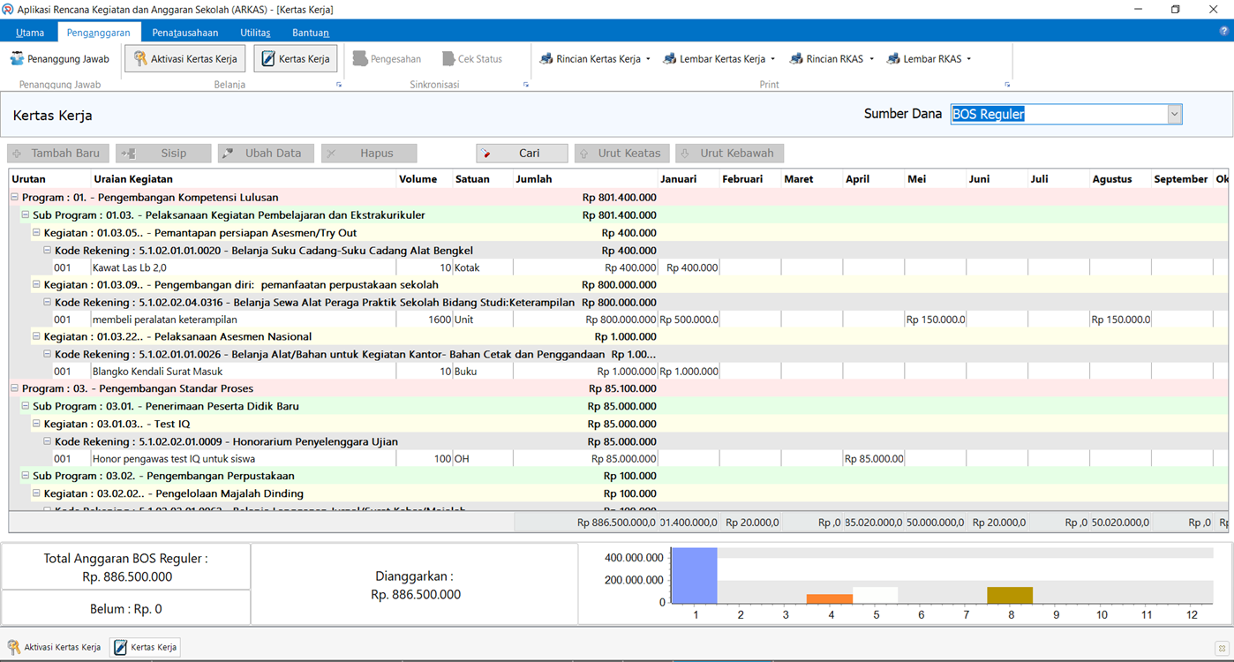
Format lembar kerja perencanaan di RKAS

Slide 11

Terima kasih

